Slide 1
ПРОБЛЕМА ПІДВИЩЕННЯ
ІНТЕРЕСУ УЧНІВ
ДО ЗАНЯТЬ
ФІЗИЧНОЮ КУЛЬТУРОЮ

Slide 2
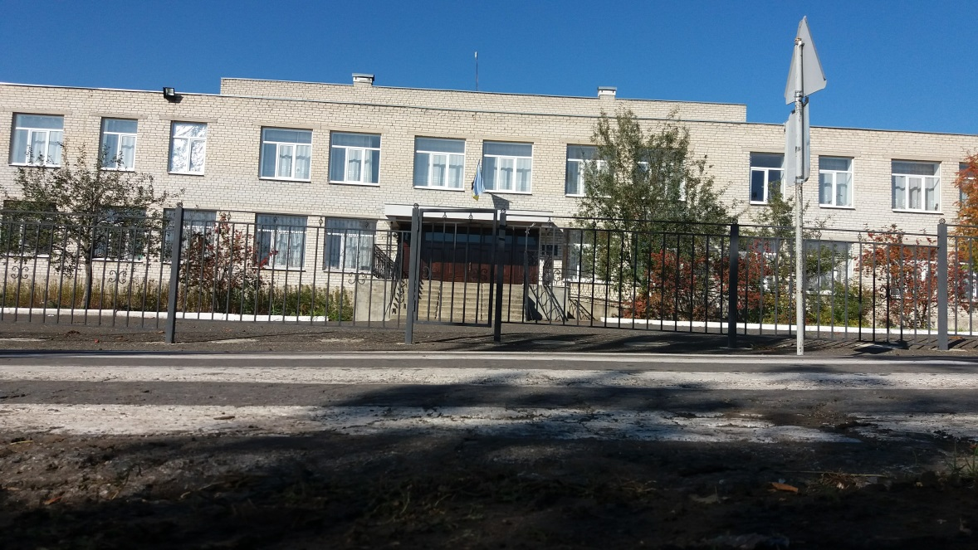
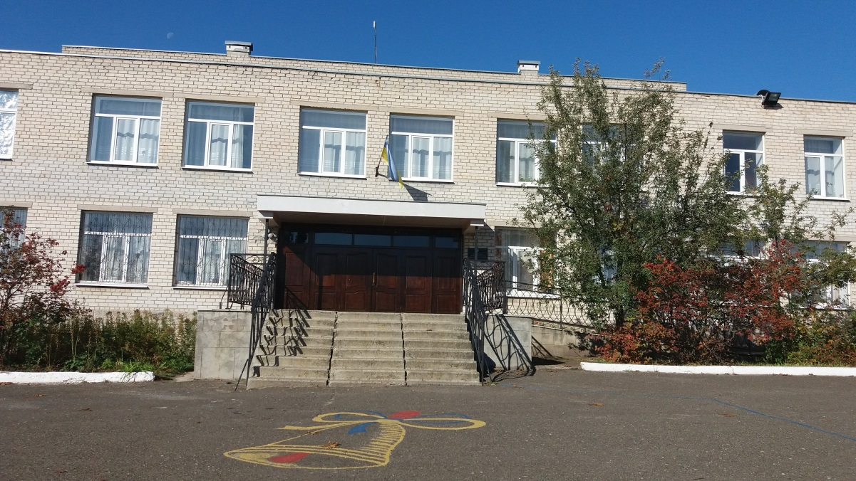
Освіта - основа розвитку особистості,
суспільства, нації, держави,
запорука майбутнього України

Slide 3
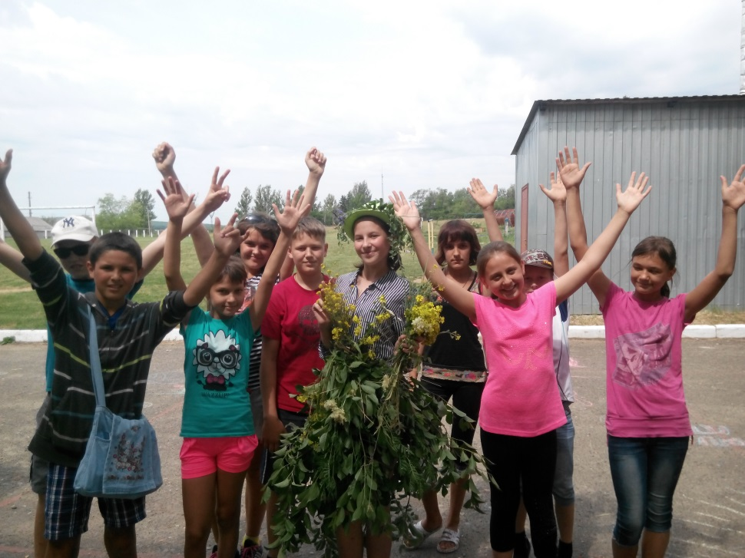
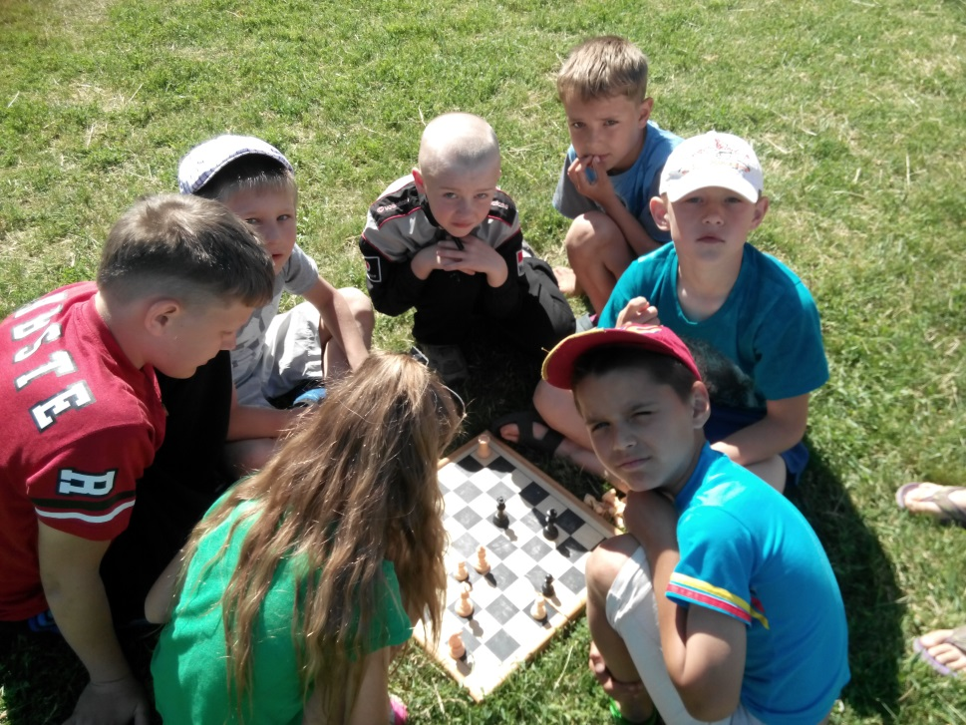
Вплив фізичної культури
на формування особистості:
підвищується працездатність;
поширюється діапазон рухових умінь та навичок;
зростає розумова активність;

Slide 4
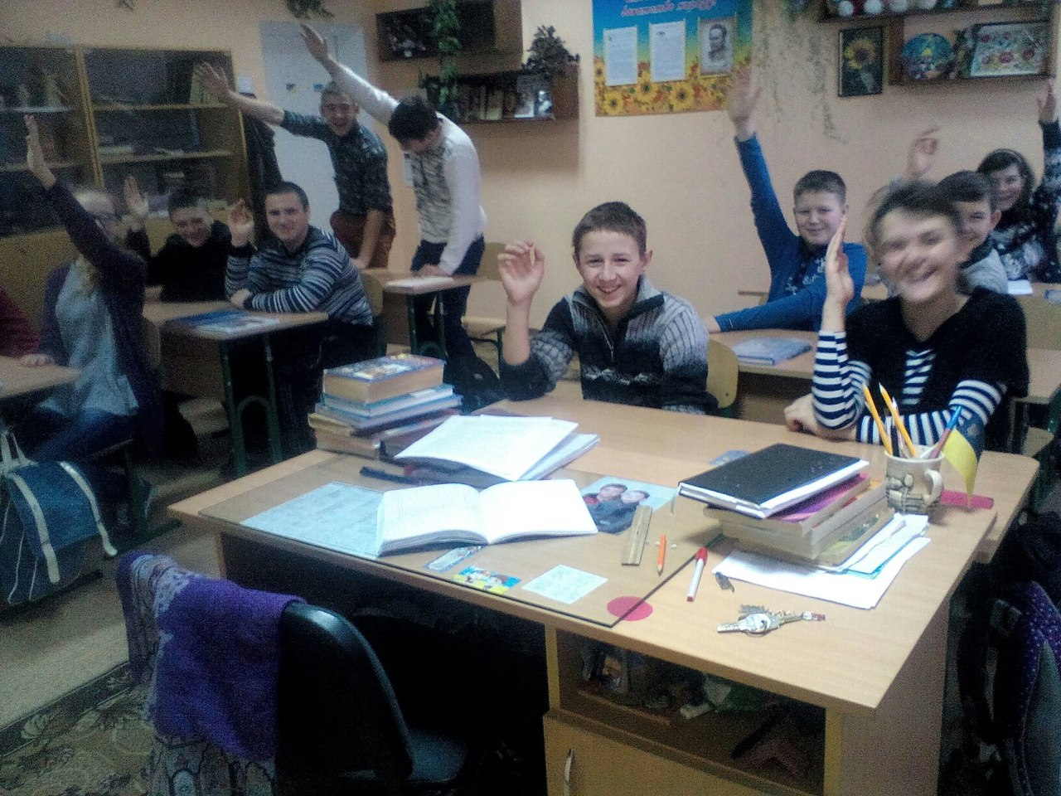
регулюється психоемоційний стан;
раціоналізується організація праці;
зберігається здоров'я;
формується здоровий спосіб життя.

Slide 5
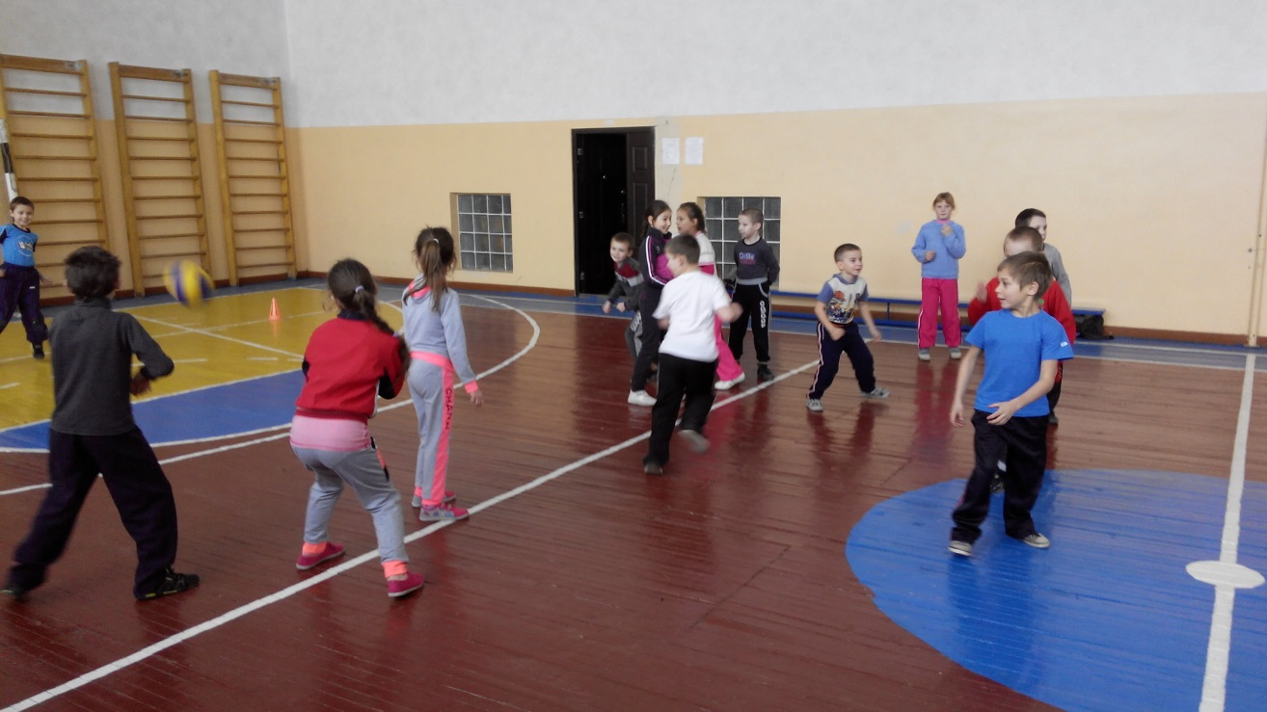
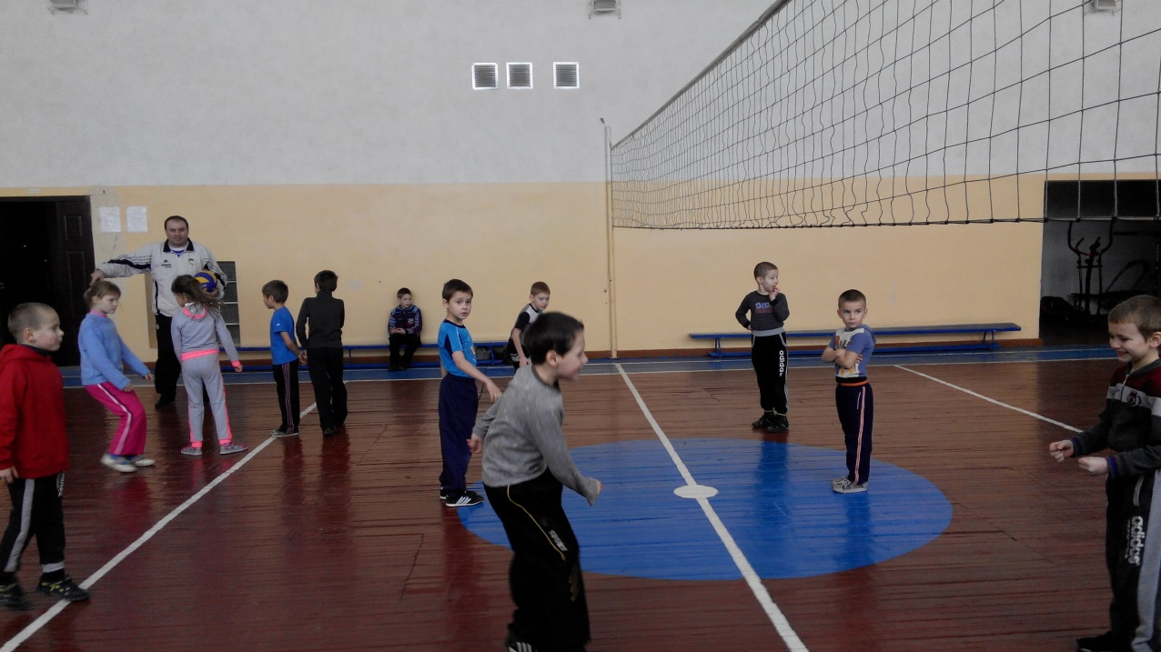
Здоров'я дитини – багатство країни.

Slide 6
Мотив – це спонукальна причина дій і
вчинків людини.
Мета занять:
зміцнення здоров'я;
підвищення рівня фізичного розвитку;
виконання і здача різних тестів;
досягнення високих спортивних результатів.

Slide 7
Зацікавити
Захопити
Надихнути
Пробудити

Slide 8
Чому діти займаються фізкультурою

Slide 9
Ставлення до уроків фізкультури

Slide 10
Утілення в практику уроків різних
типів: гри, конкурсів, змагань,
сюжетні та творчі заняття.
Застосування міжпредметних
зв'язків.

Slide 11
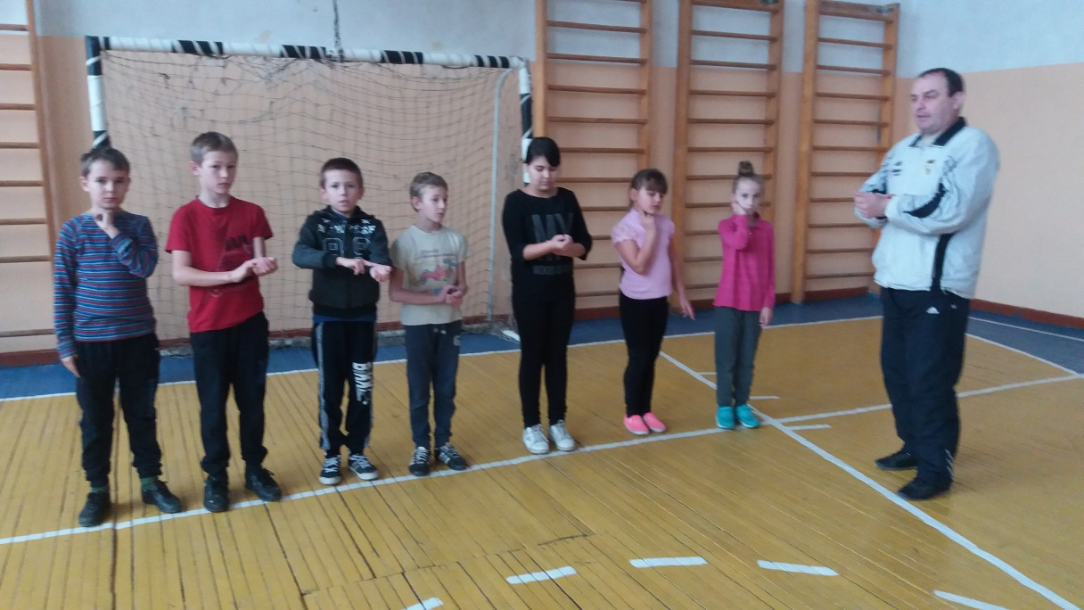
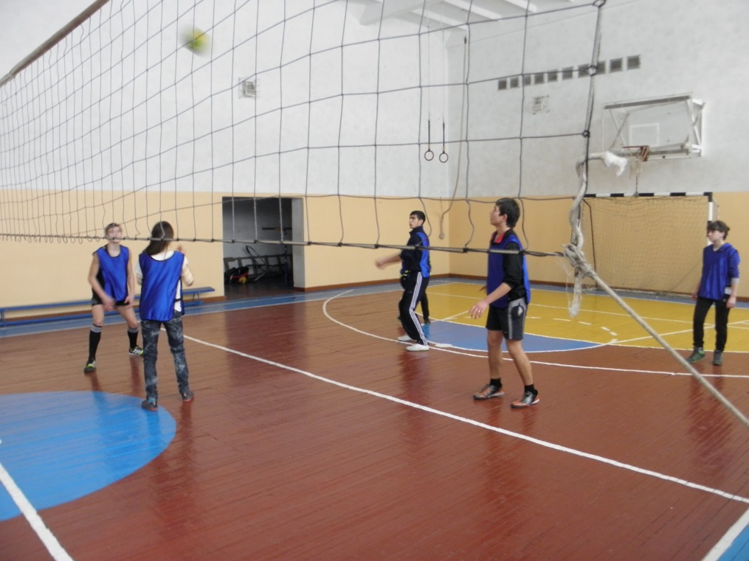
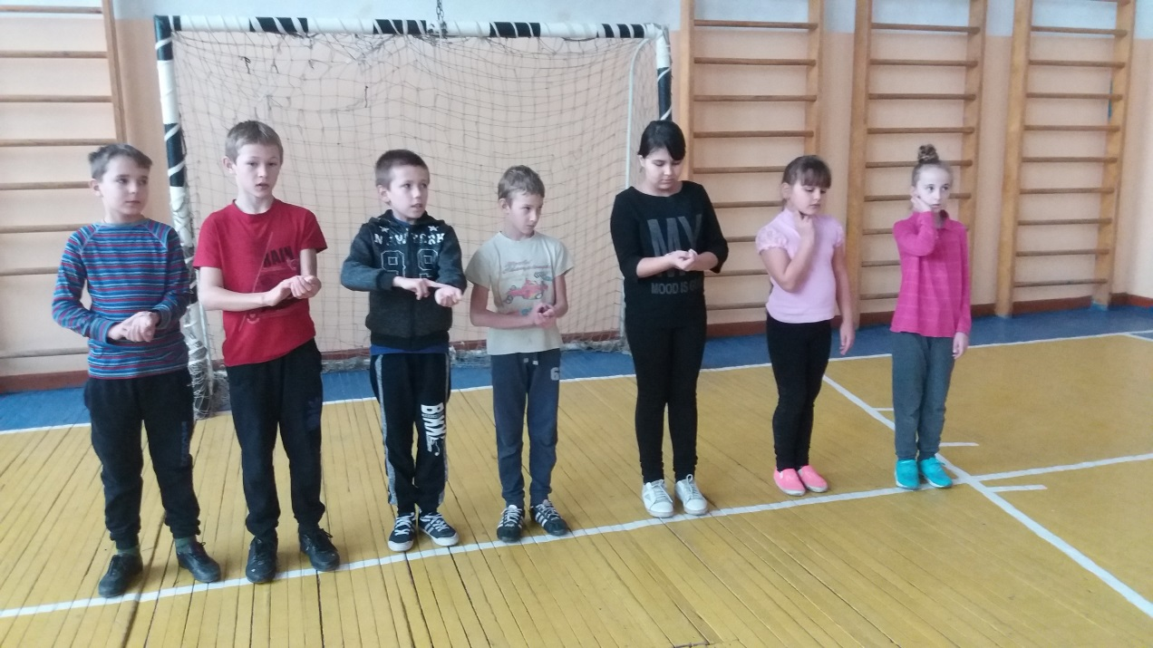

Slide 12
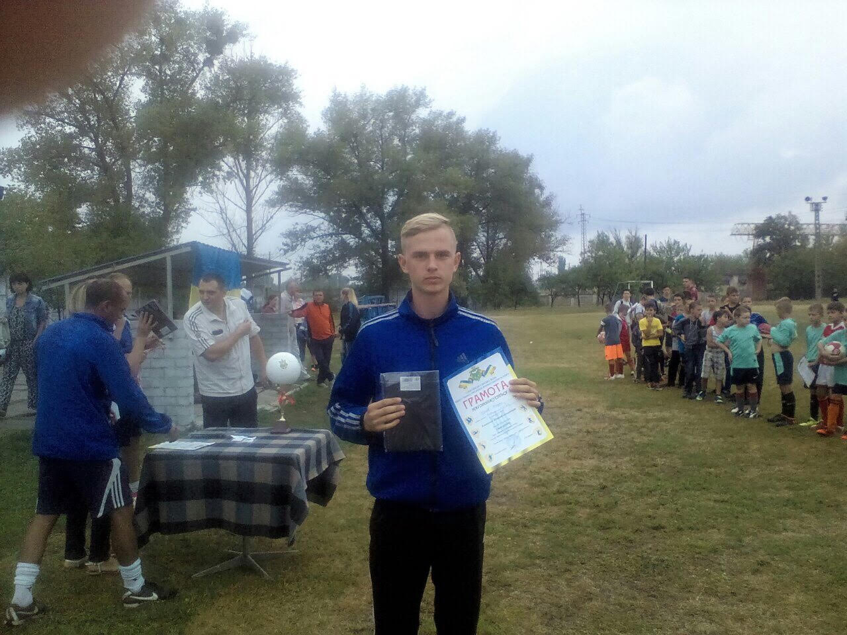
Основні види ЗАОХОЧЕННЯ:
довіра вчителя;
похвала;
подарунок;
усна подяка;
похвальна грамота.

Slide 13
Правила на уроці:
збільшення кількості обов'язків і доручень;
самостійний вибір тактики гри;
завдання відповідають можливостям учнів;

Slide 14
відзначення успіхів учнів;
власні учнівські рекорди;
розвиток здатності учнів пристосовуватися до мінливих ситуацій.

Slide 15
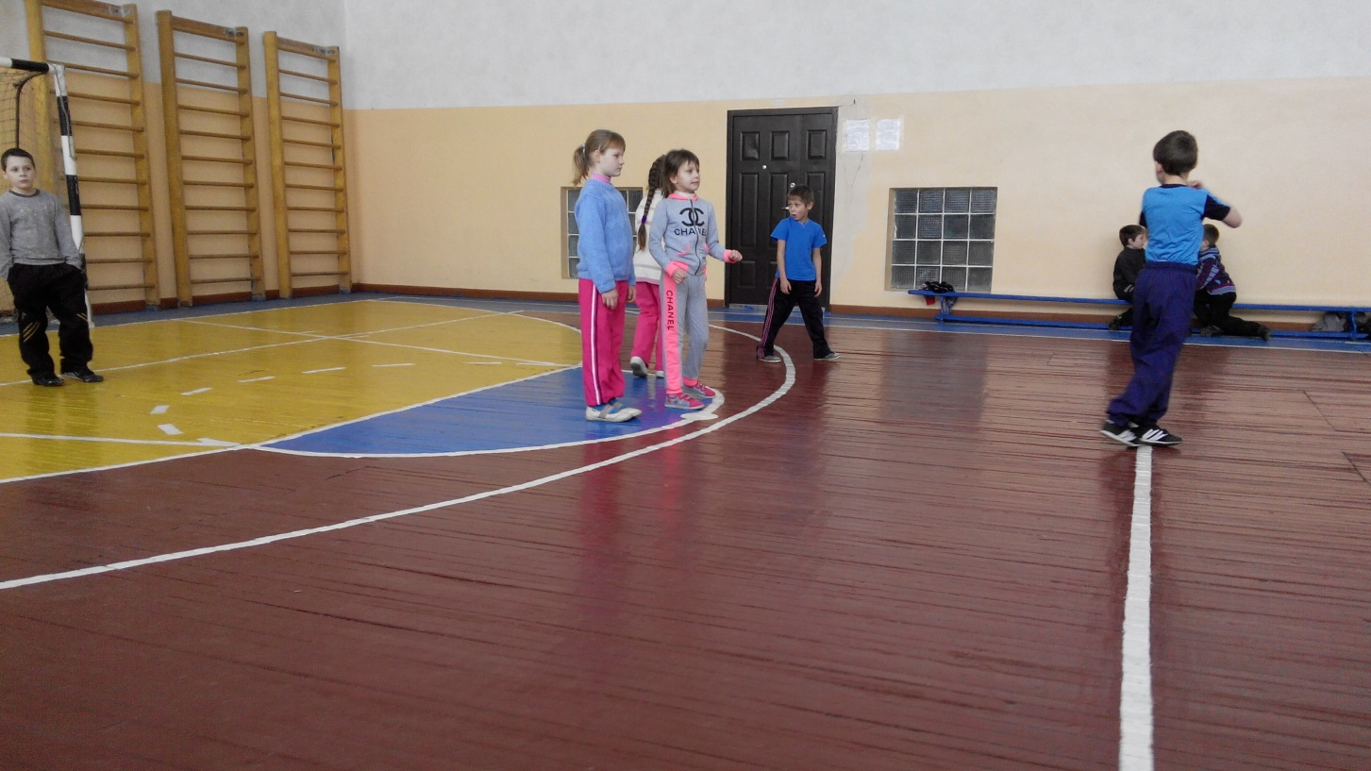
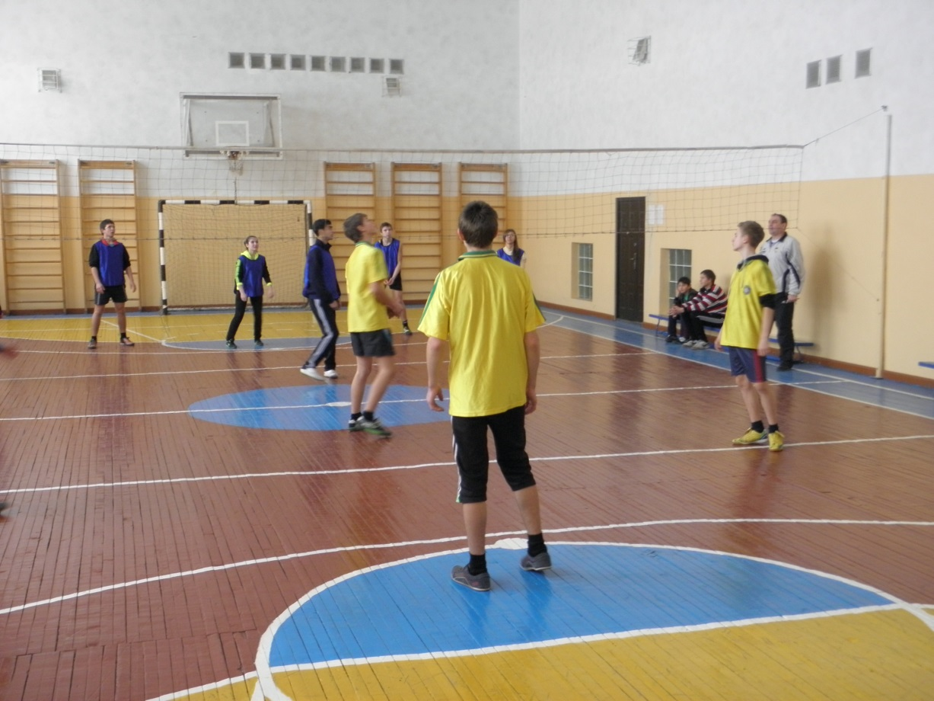

Slide 16
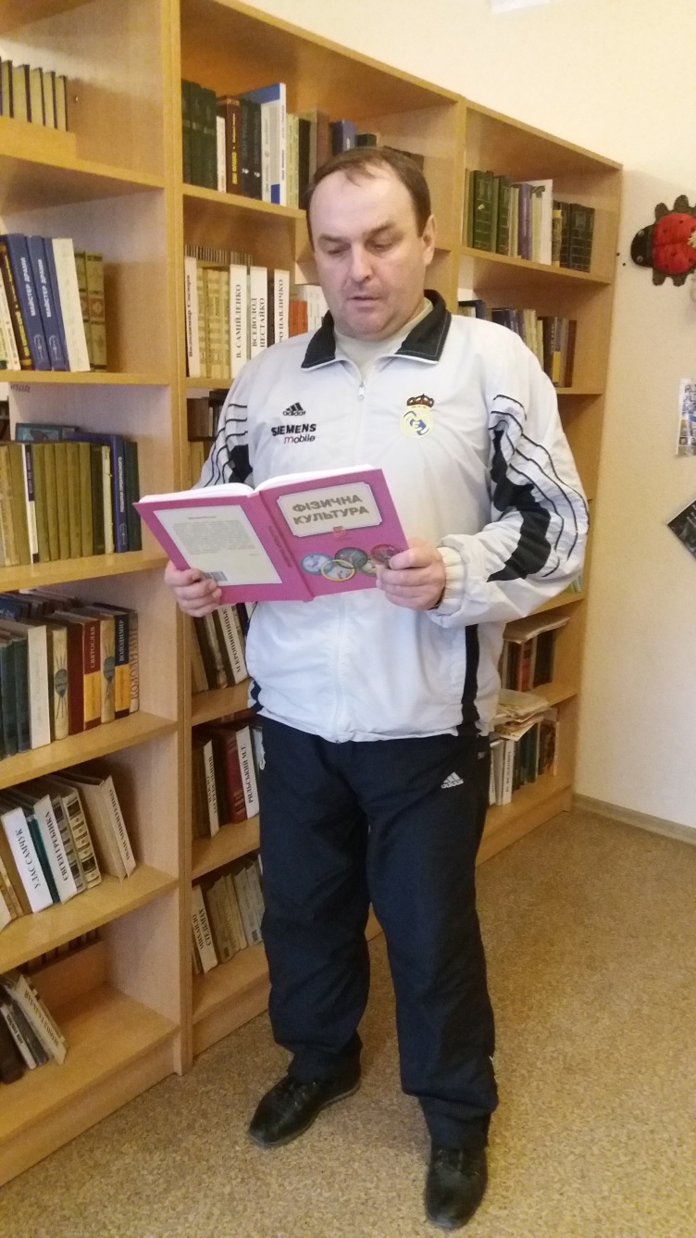
Учитель живе до тих пір, поки вчиться, як тільки він перестає вчитися, у ньому
вмирає вчитель.
К. Ушинський

Slide 17
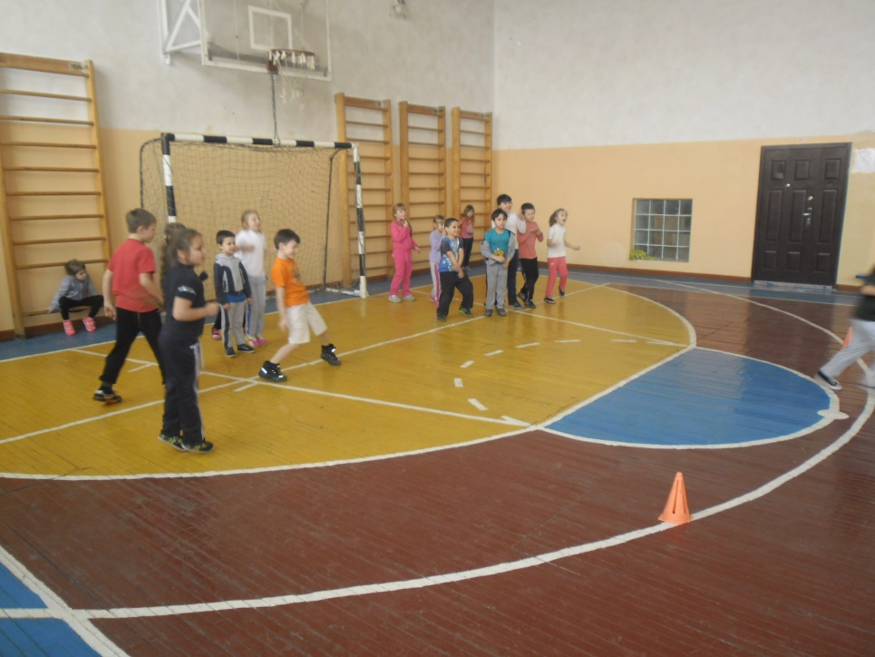
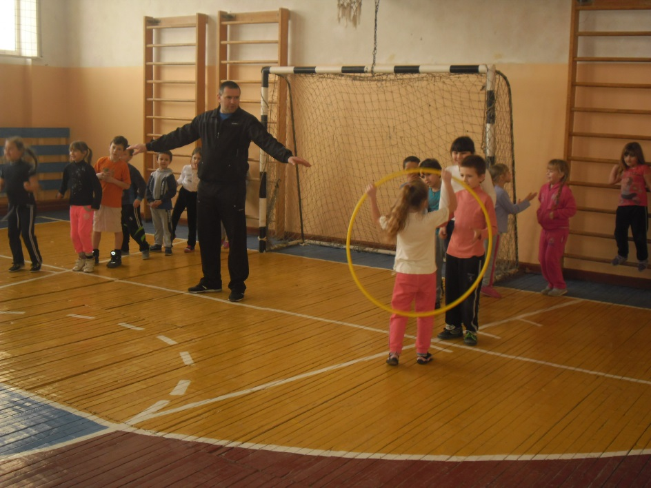
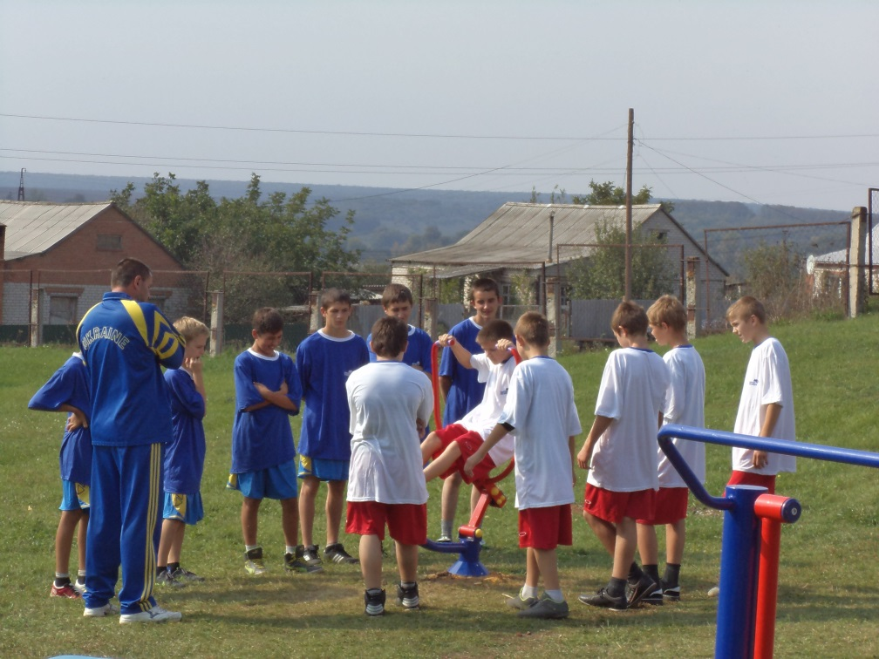
Спортивні та оздоровчі свята

Slide 18
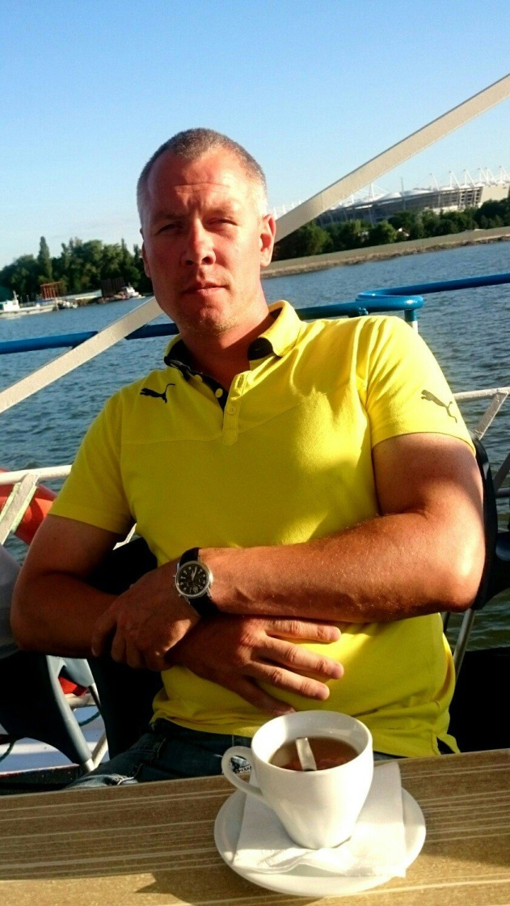
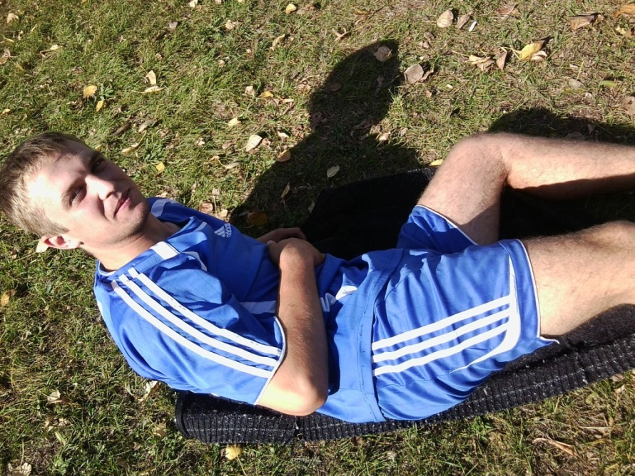
Спортивні досягнення
Тимохін Дмитро
Юрков Вячеслав
Іванов Андрій

Slide 19
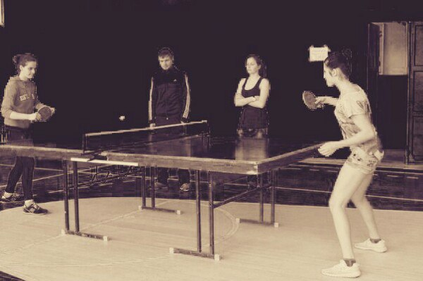
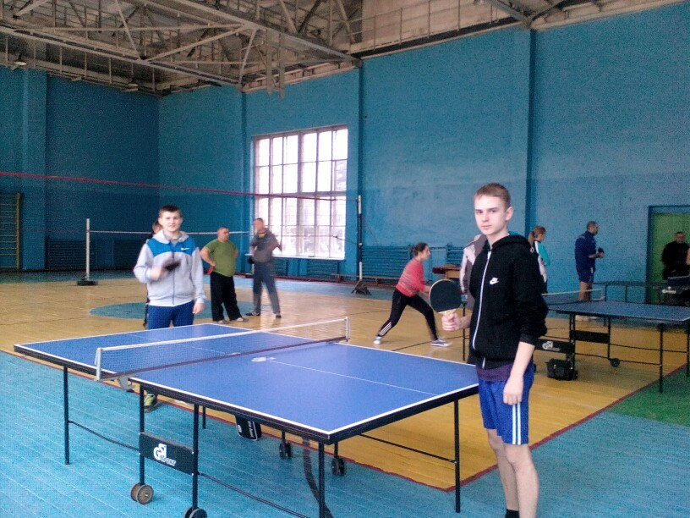
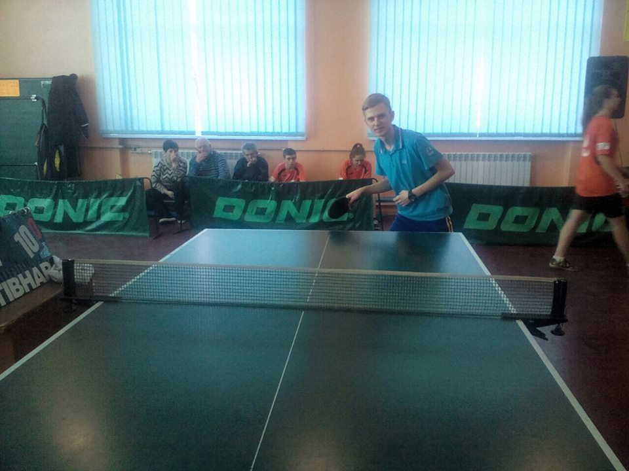
Чупак Катерина Юрков Дмитро

Slide 20
